Slide 1
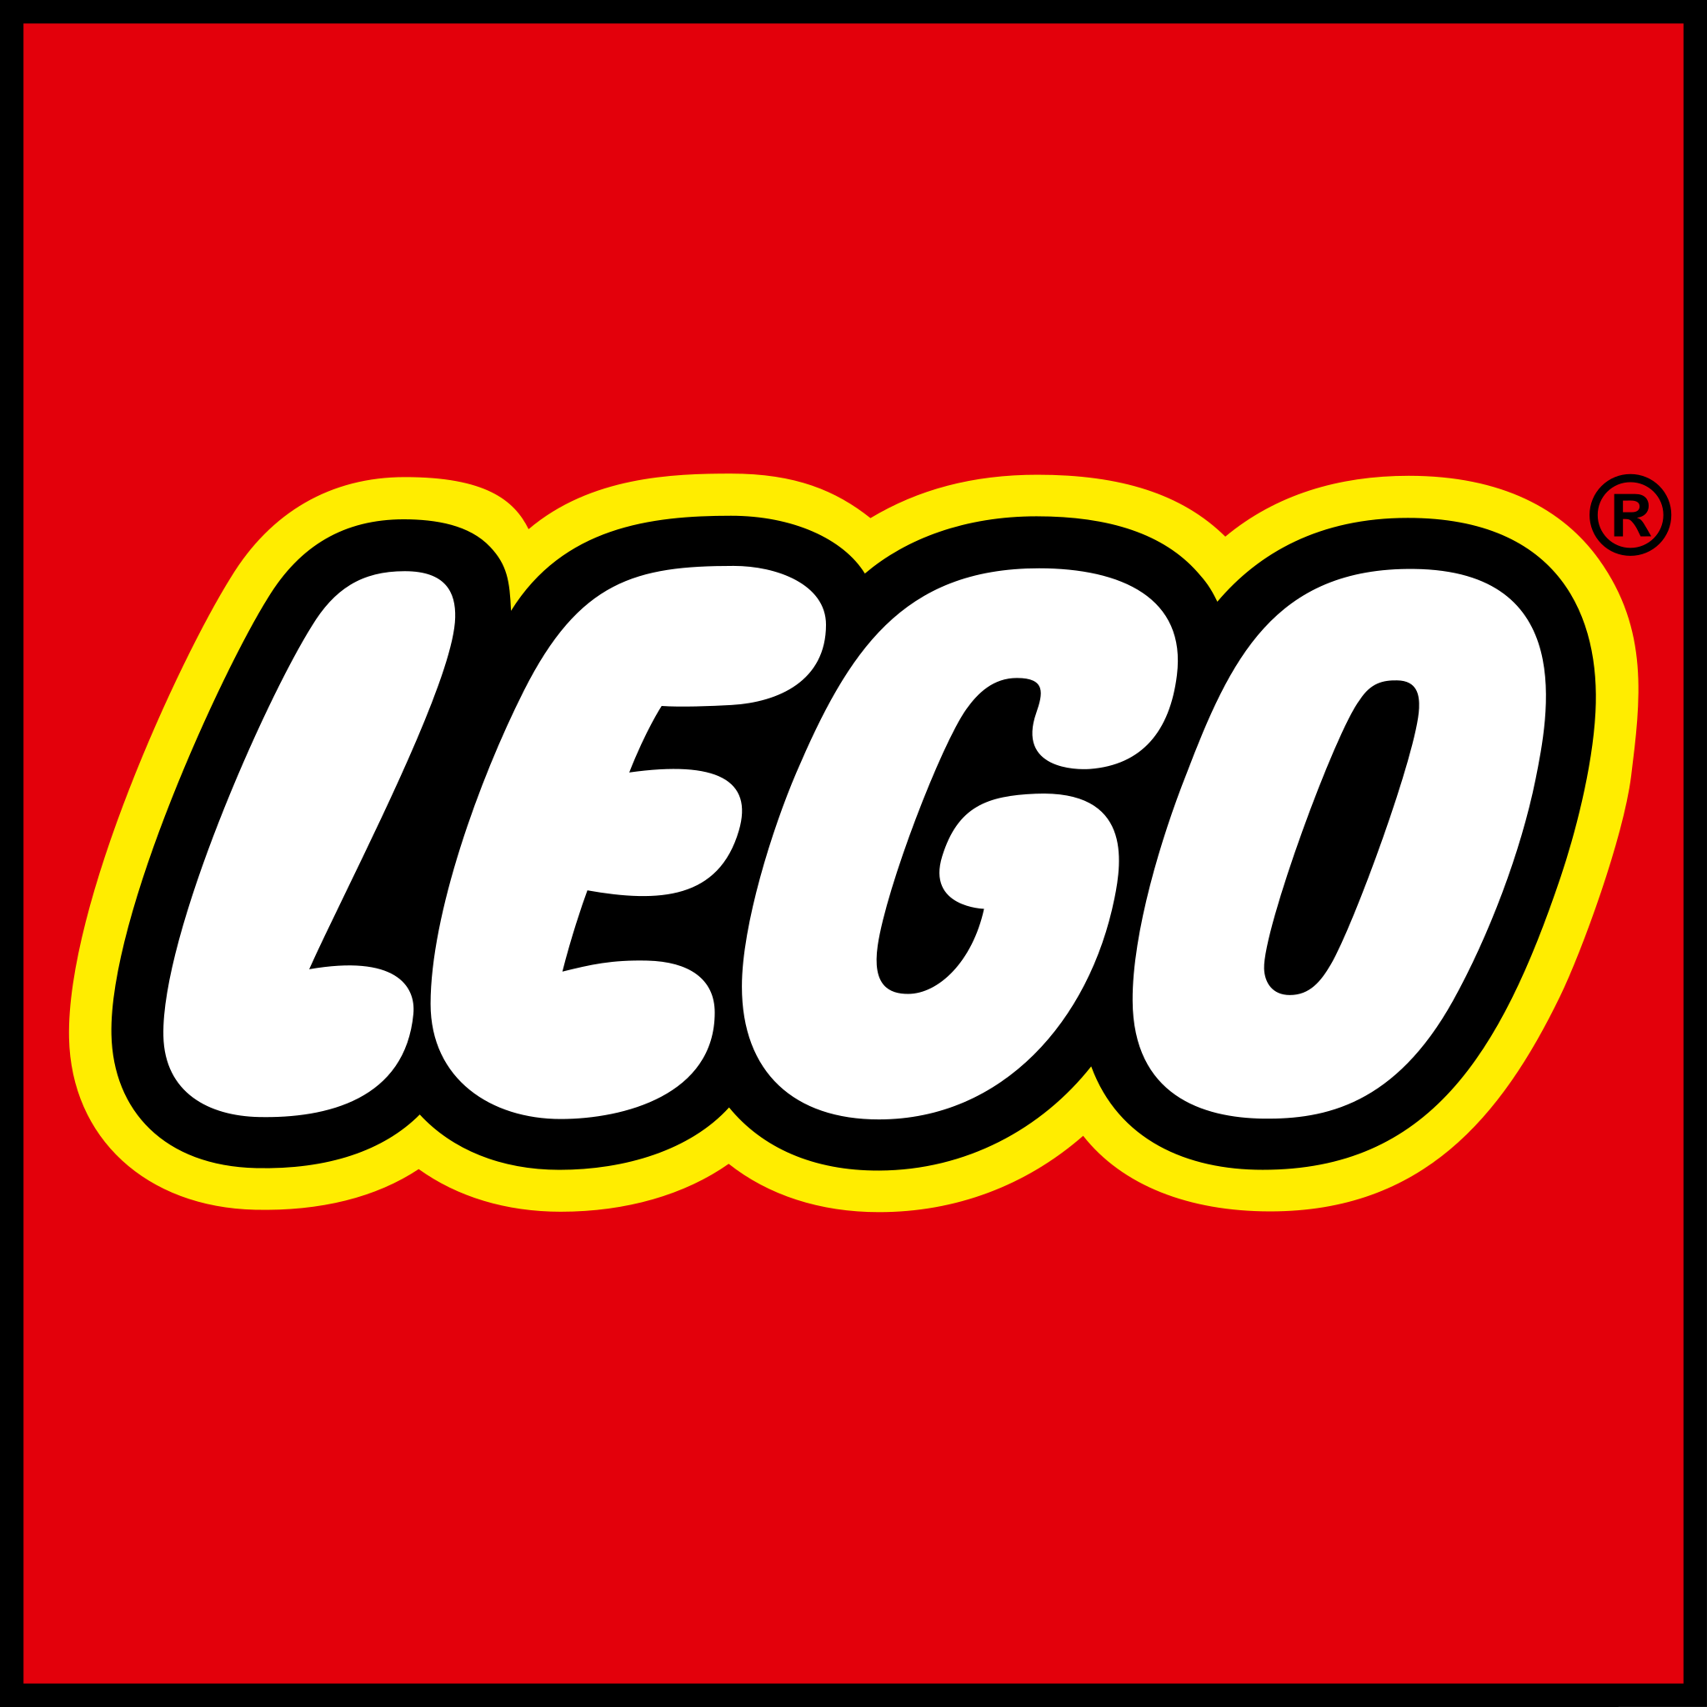
Dagopening Teun
22 januari 2026

Slide 2
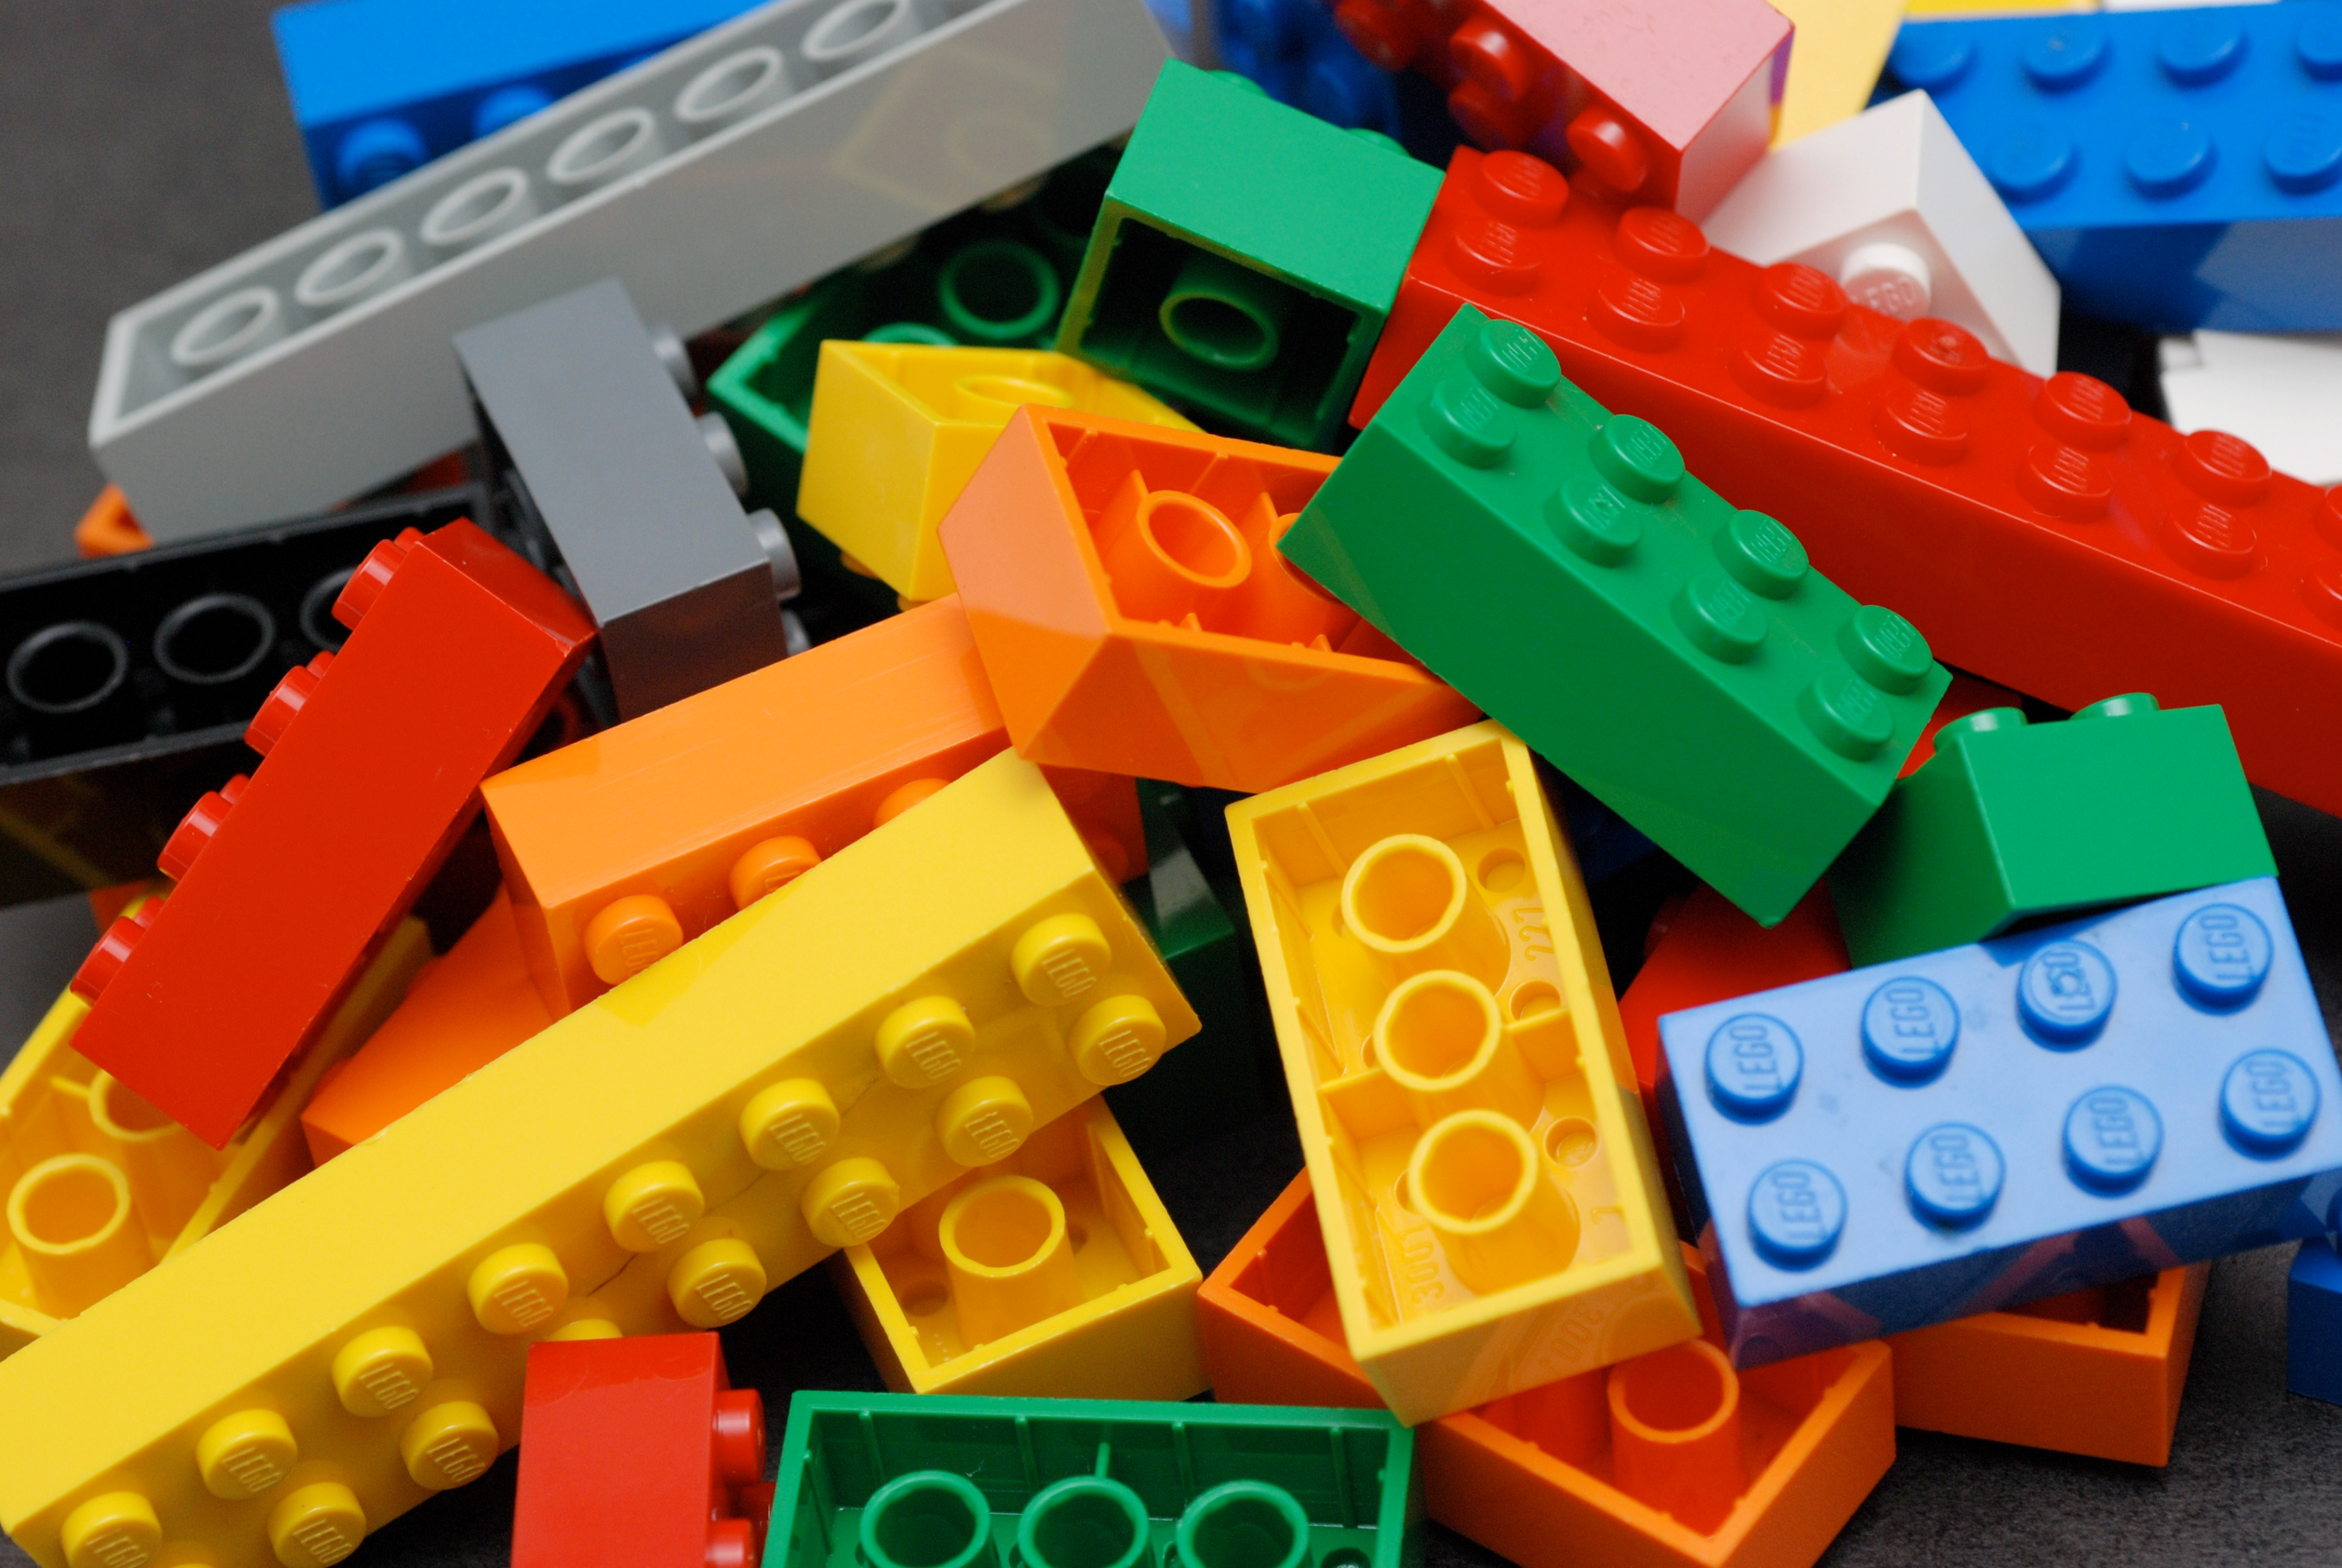
LEGO, wat is het?
Notes:
Blokjes
Stapelen
Sterk materiaal
Autobumpers, golfclubs, stofzuigers
Verschillende vormen
De bekendste vormen zijn de vierkanten met 4 noppen en de rechthoeken met 6 of 8 noppen

Slide 3
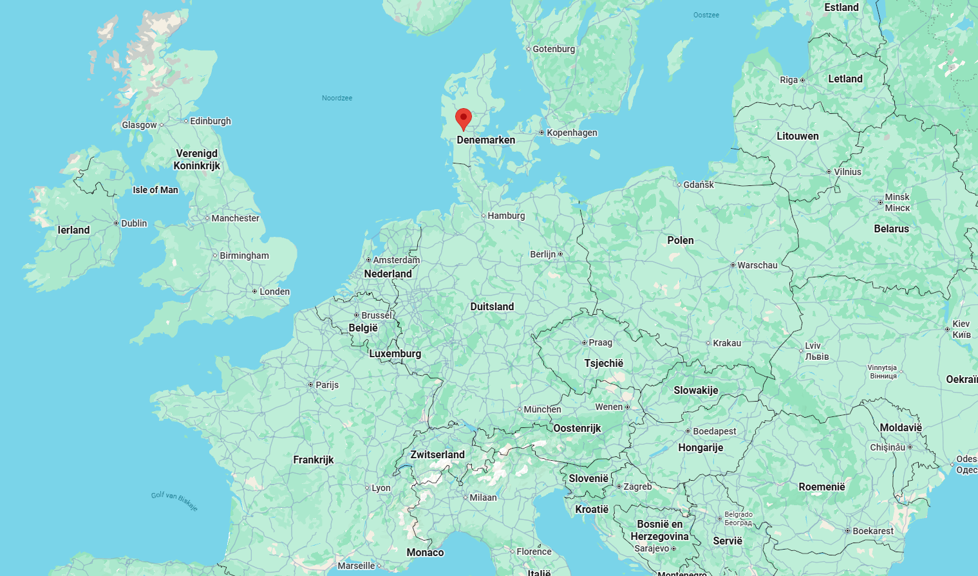
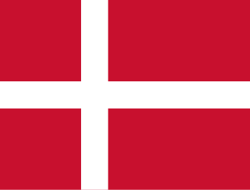
LEGO, waar komt het vandaan?
Notes:
1932
Deense stadje Billund
Legod betekent speelgoed
Ze maken miljarden steentjes per jaar

Slide 4
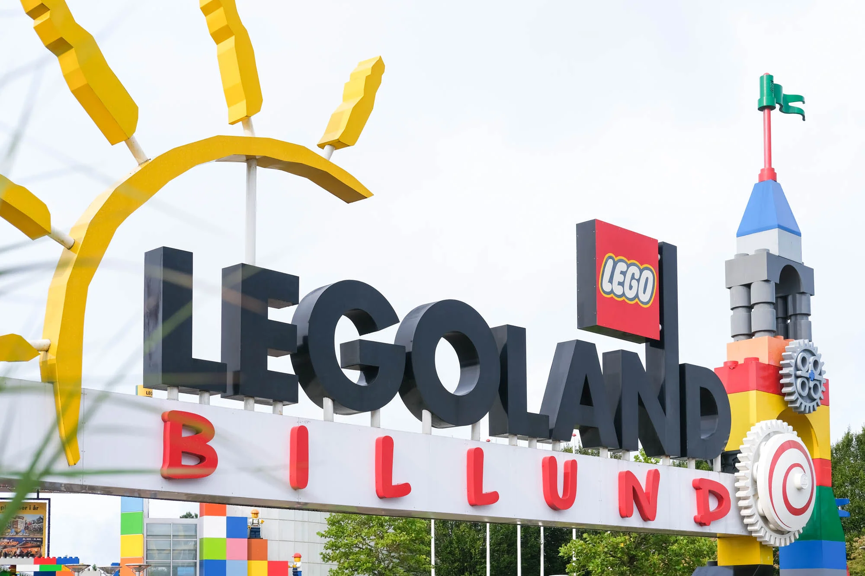
LEGO pretparken
Notes:
Er bestaan ook pretparken in 8 landen wereldwijd
Denemarken, Verenigde Staten, Duitsland, Engeland, Verenigde Arabische Emiraten, Japan, Maleisië, Zuid Korea

Slide 5
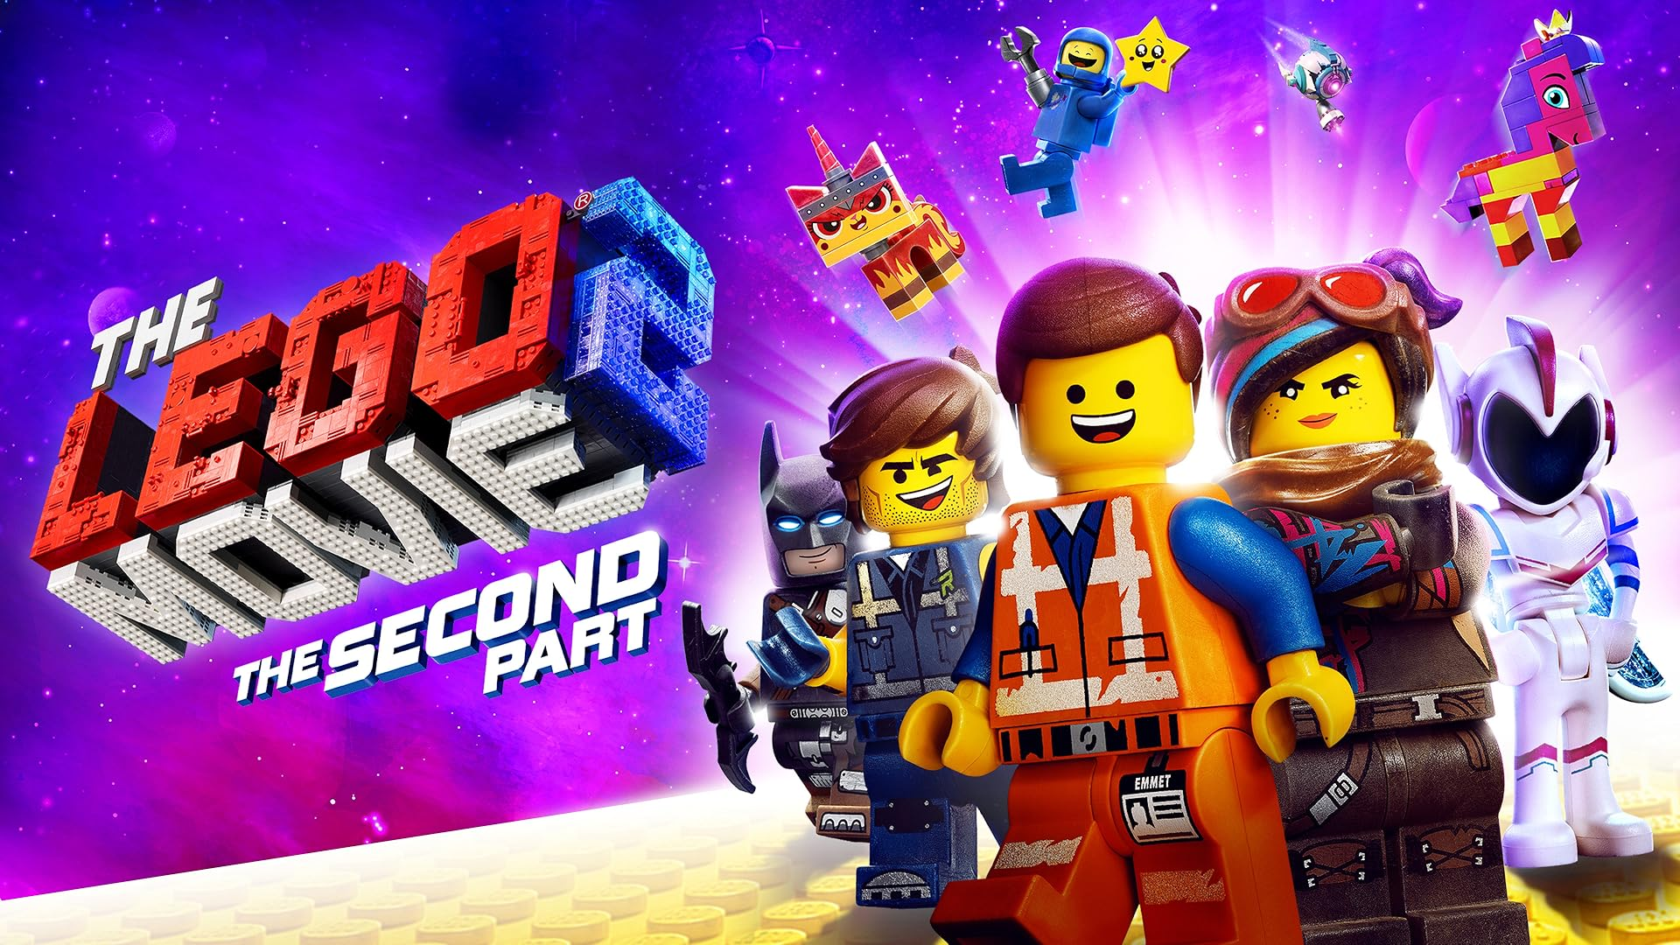
LEGO film
Notes:
Film in 2014
2e film in 2019
3e film misschien in 2026

Slide 6
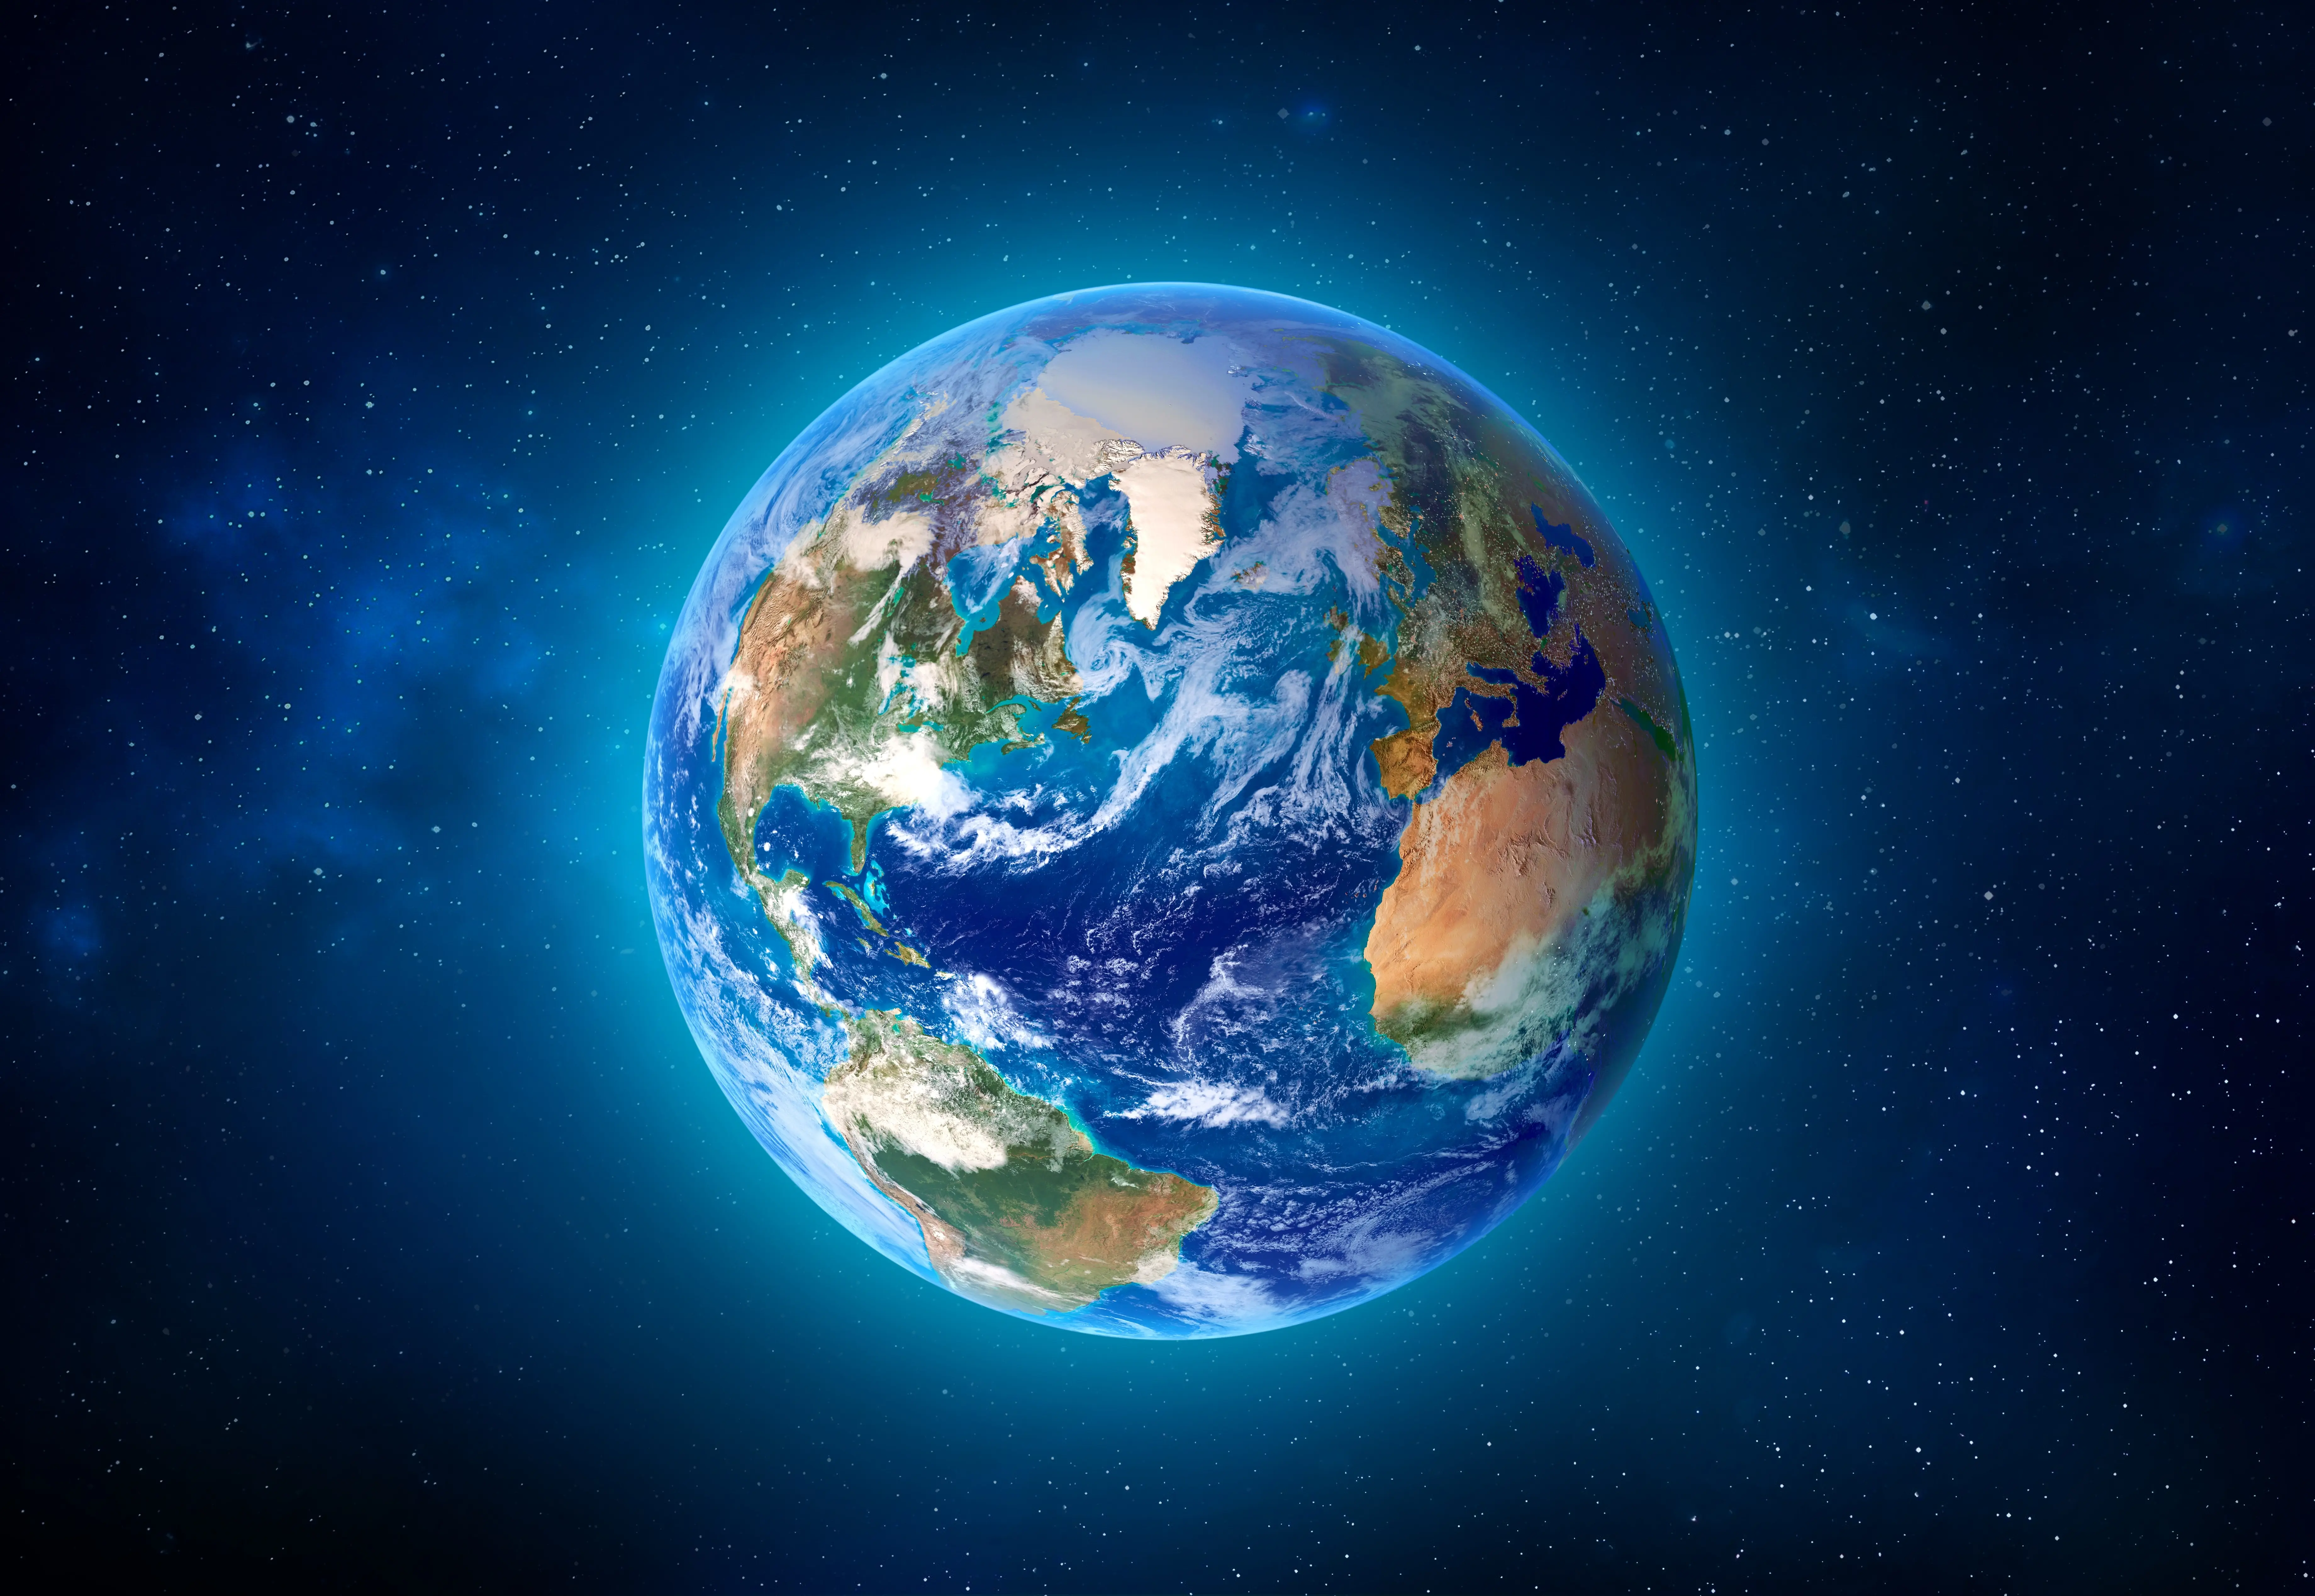
Feitjes en weetjes 1/3
Notes:
Alle lego blokjes per jaar naast elkaar, kun je 5 keer om de aarde

Slide 7
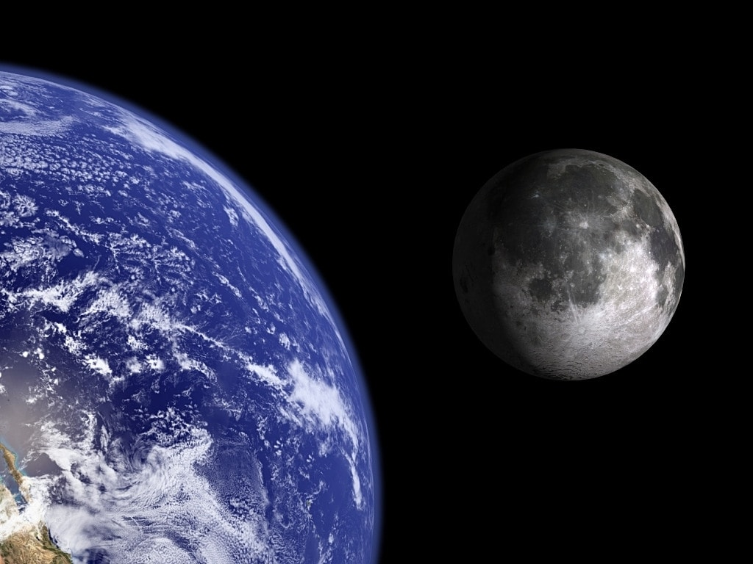
Feitjes en weetjes 2/3
Notes:
Sinds 1949 zoveel lego blokjes
Stapelen afstand van 10 keer van de maan naar de aarde

Slide 8

Feitjes en weetjes 3/3
Notes:
Gemiddeld wordt er 5 miljard uur per jaar gespeeld met lego

Slide 9
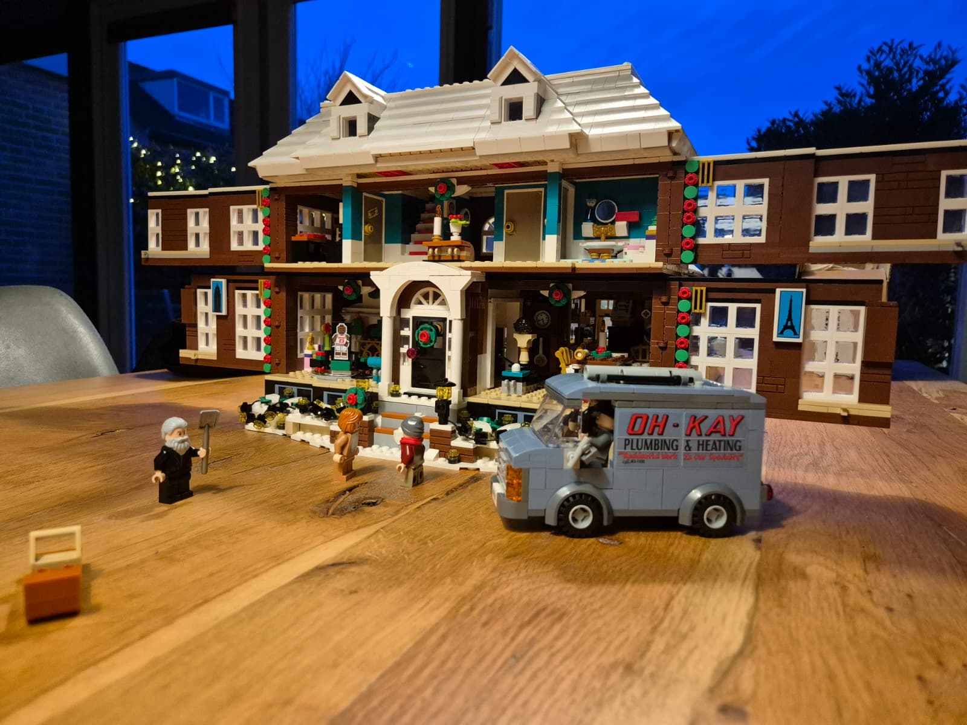
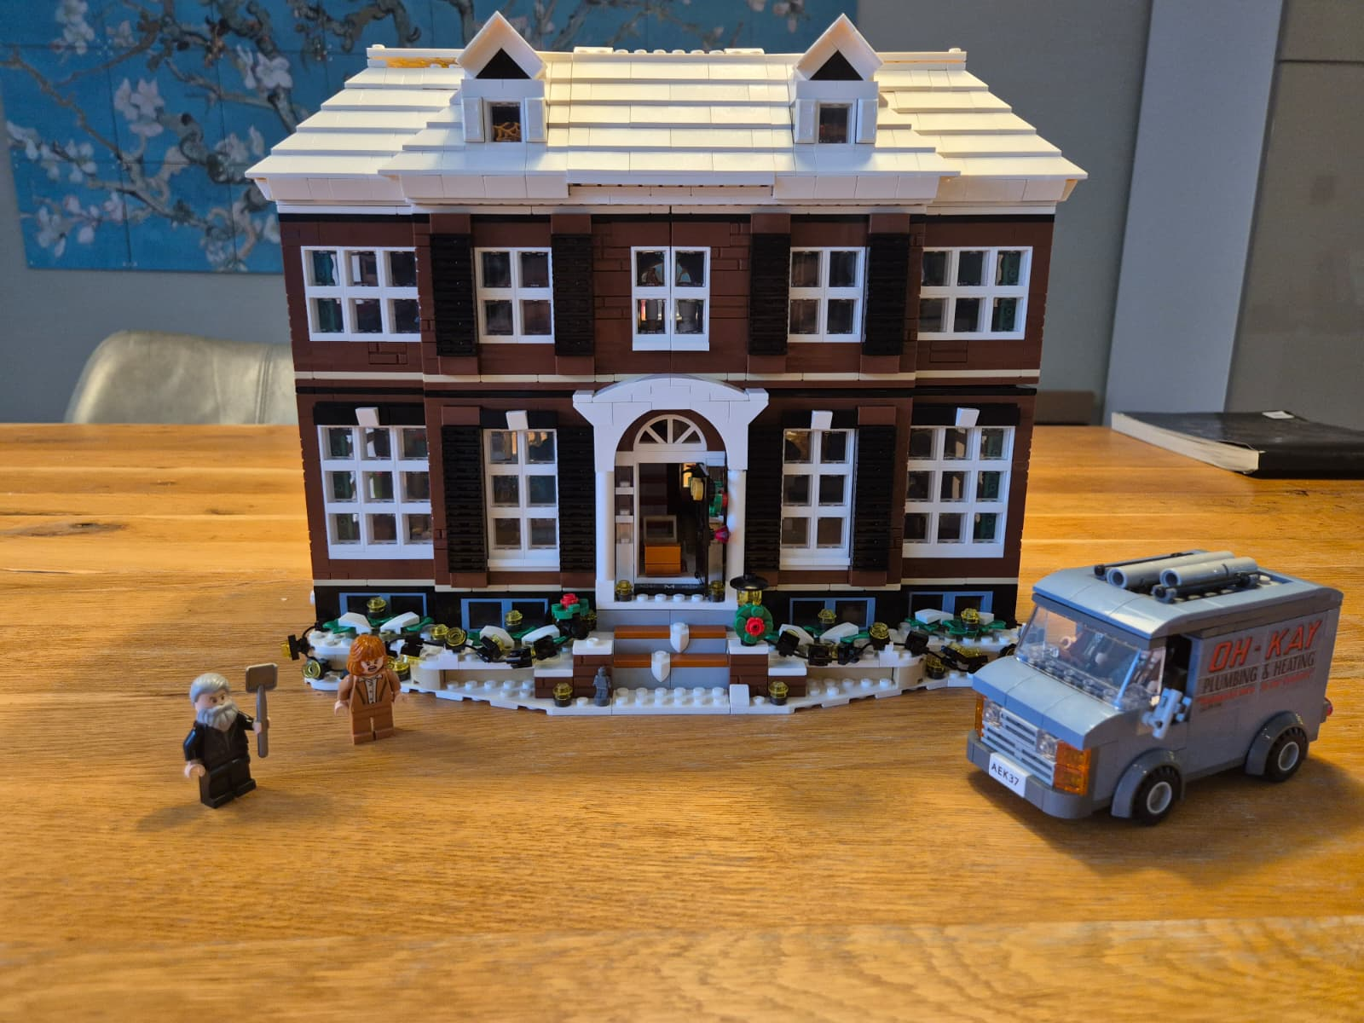

Mijn LEGO sets

Slide 10
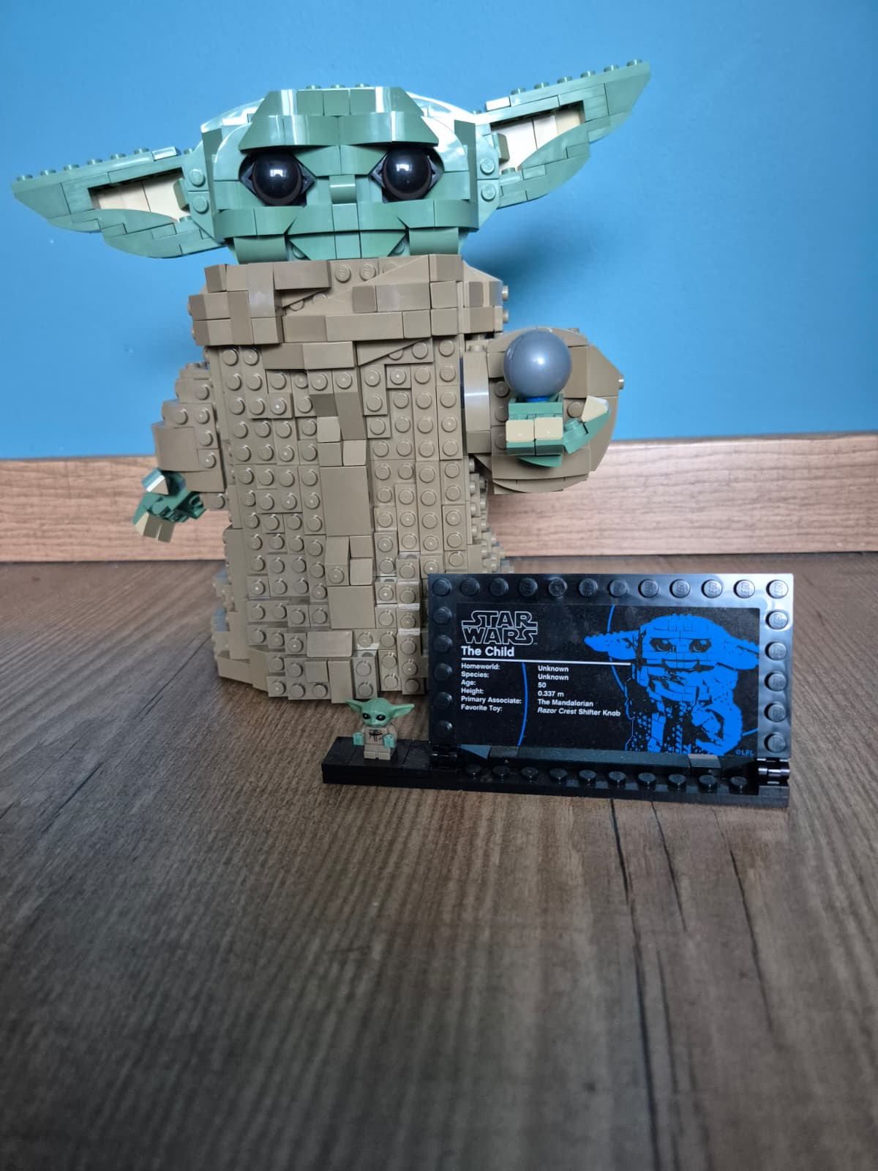
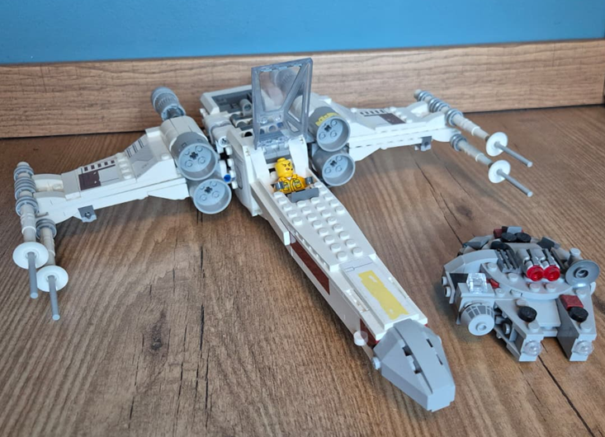
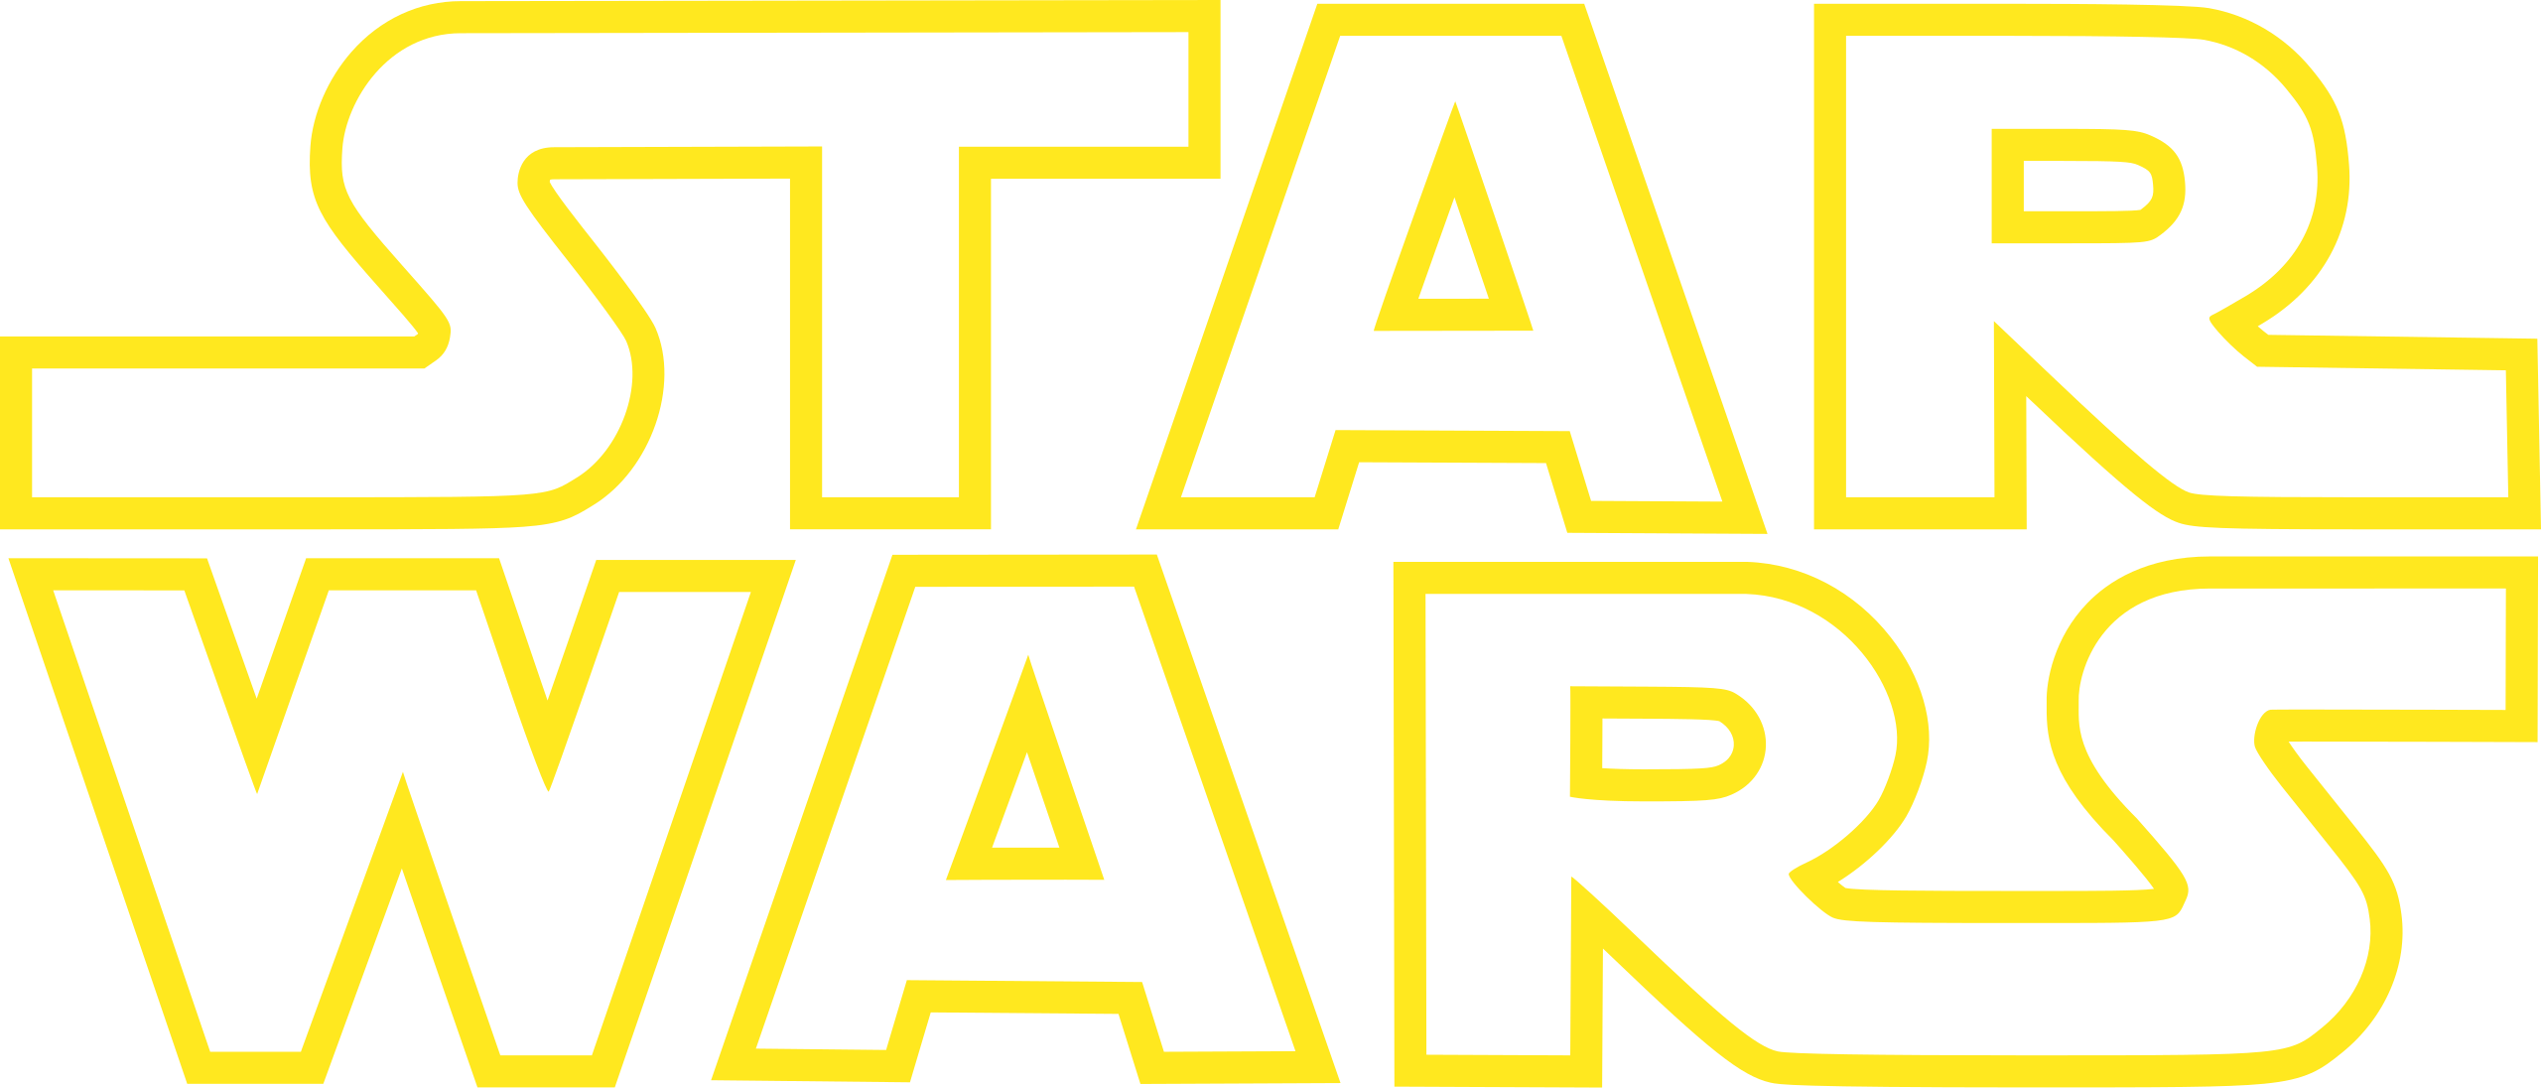
Mijn LEGO sets

Slide 11
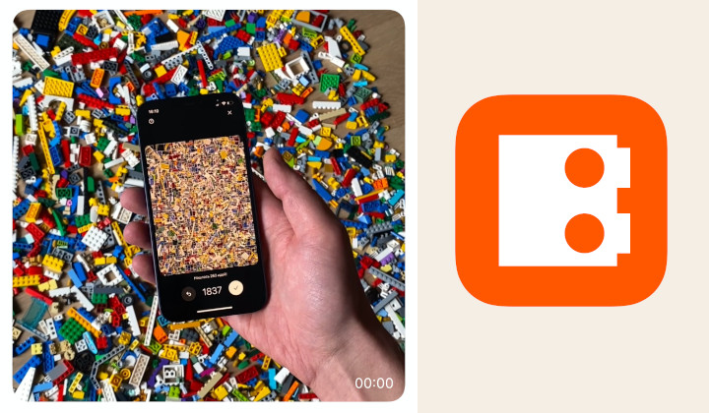
Brickit
Notes:
Brickit is een app waar je lego blokjes kunt scannen en dan geeft de app je voorbeelden van dingen die je ermee kan maken

Slide 12

Quiz

Slide 13
Quiz 1/3
In welk jaar is LEGO ontstaan?
Notes:
Ant 1932

Slide 14
Quiz 2/3
Wat zijn de meest bekende LEGO vormen?
Notes:
Ant rechthoeken en vierkanten

Slide 15
Quiz 3/3
In welk jaar is de 1e LEGO film uitgebracht?
Notes:
Ant 2014

Slide 16
